Slide 1
স্বাগতম

Slide 2
পরিচিতি
মোঃ জাহাংগীর হোসেন
সহকারী প্রধান শিক্ষক
সি. জে. এম হাই স্কুল
মোহরা,চান্দগাঁও, চট্রগ্রাম।
মোবাঃ০১৯১৩১৬৪৩০৭
ই-মেইলঃmdjahangirhossain6160@gmail.com
শ্রেণীঃ অষ্টম বিষয়ঃ বিজ্ঞান
অধ্যায়ঃ9ম,পাঠ-11
সময়ঃ৪০ মিনিট

Slide 3
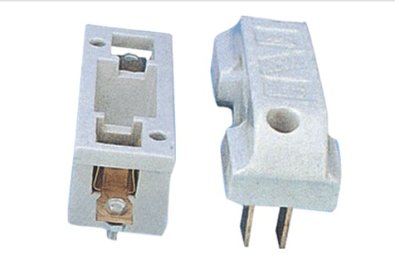
ছবিগুলো লক্ষ্য করঃ
ফিউজ

Slide 4
আজকের পাঠ
ফিউজ ও ফিউজের ব্যবহার

Slide 5
শিখনফল
এ পাঠ শেষে শিক্ষার্থীরা…
১।ফিউজ সম্পর্কে বর্ননা করতে পারবে।
২।ফিউজ এর ব্যবহার ব্যাখ্যা করতে পারবে।
৩।বিদ্যুতের কার্যকর ব্যবহার ও অপচয় রোধ করতে পারবে।

Slide 6
পাঠ উপস্থাপন
ইলেকট্রিক্যাল ফিউজ

Slide 7
চিনামাটির কাঠামো
সরু তামার তার
চিত্র: বৈদ্যুতিক ফিউজ

Slide 8
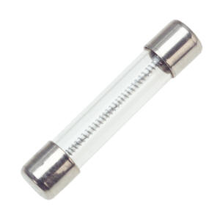
তাহলে নিদিষ্ট মানের বিদ্যুৎ এর জন্য কী ব্যবহার করা প্রয়োজন?
তাহলে নিদিষ্ট মানের বিদ্যুৎ এর জন্য কী ব্যবহার করা প্রয়োজন?

Slide 9
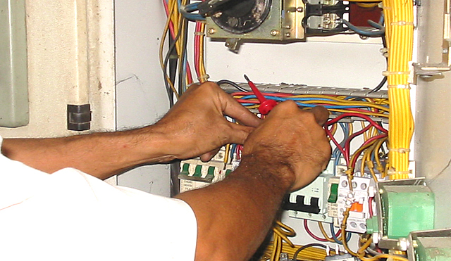
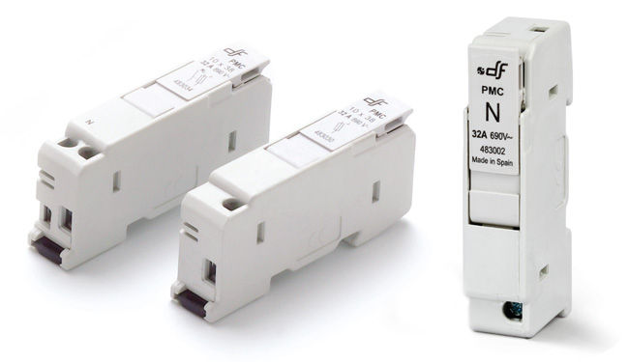
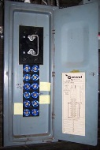
বিভিন্ন রকমের বৈদ্যুতিক ফিউজ

Slide 10
জোড়ায় কাজ
ফিউজ কীভাবে ইলেকট্রিক যন্ত্রপাতি রক্ষা করে?

Slide 11
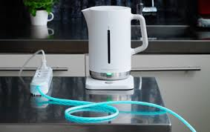
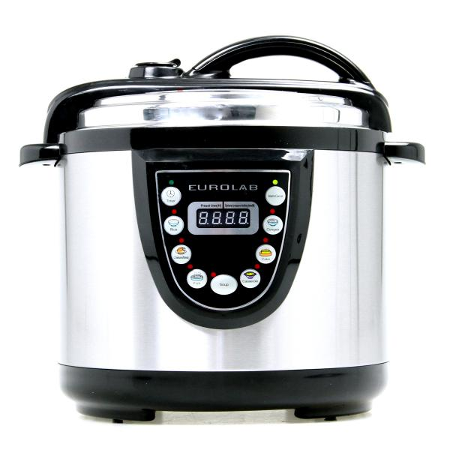
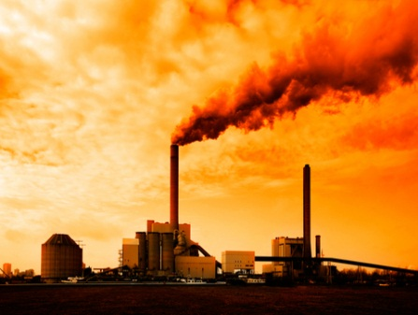
বিদ্যুৎ অপচয় রোধে সচেতনতার জন্য
পরিবর্তে
ব্যবহার করতে হবে
পরিবর্তে
ব্যবহার করতে হবে
পরিবর্তে
ব্যবহার করতে হবে

Slide 12
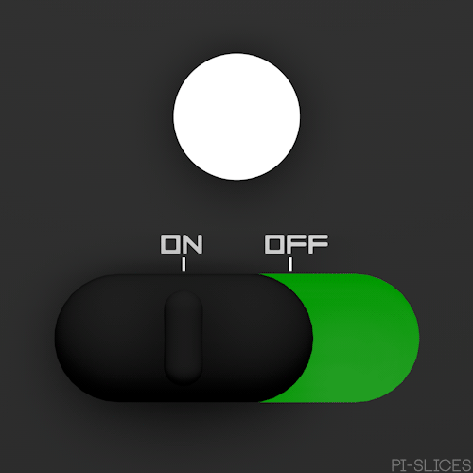
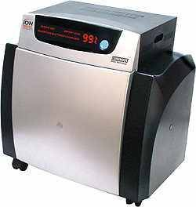
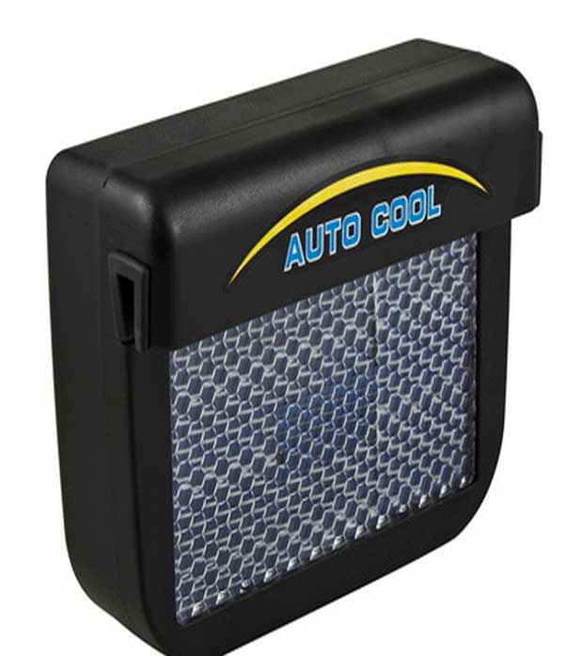
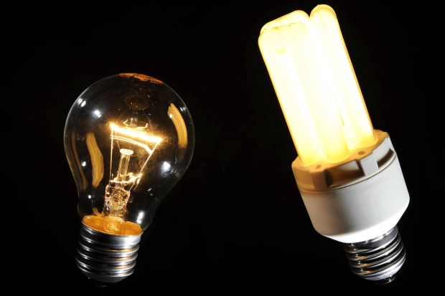
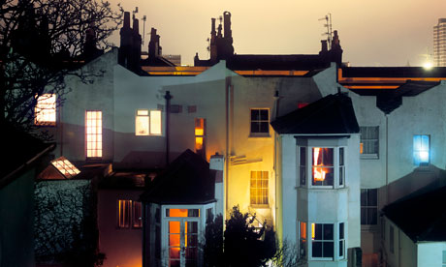
বিদ্যুৎ অপচয় রোধে সচেতনতার জন্য
অপ্রয়োজনে সুইচ OFF করে রাখতে হবে
এয়ারকুলার
লাইট
ফ্যান

Slide 13
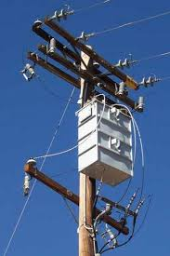
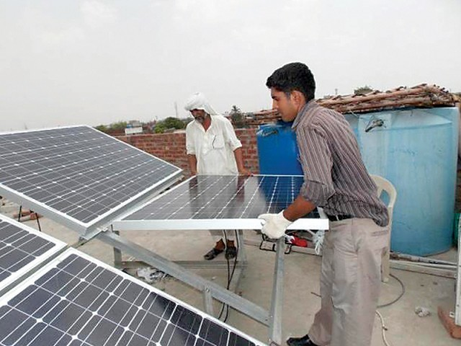
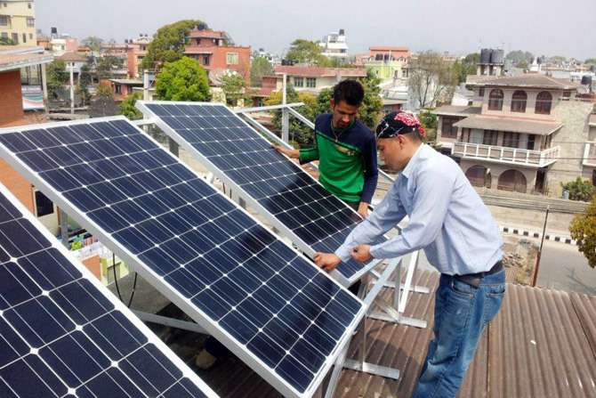
বিদ্যুৎ অপচয় রোধে সচেতনতার জন্য
বিদ্যুৎ এর ব্যবহার কমিয়ে
সোলার বিদ্যুৎ ব্যবহারে উদ্যোগী

Slide 14
মূল্যায়ন
□ অপশনে ক্লিক(২) করে উত্তর জানতে হবে
১। ফিউজ তারে কোন উপাদানটি ব্যবহার করা হয়?
(ক) পিতল
(খ) লাইট
উত্তর সঠিক হয়েছে
(গ) টিন ও সীসা
(ঘ) তামা ও সীসা
২। সাধারন বাল্ব এর পরিবর্তে কোনটি ব্যবহার করলে বিদ্যুৎ সাশ্রয় হয়?
(ক) সোডিয়াম বাল্ব
(খ) এনার্জি সেভিং বাল্ব
উত্তর সঠিক হয়েছে
(গ) টিউব বাল্ব
(ঘ) নিয়ন বাল্ব

Slide 15
মূল্যায়ন
অপশনে ক্লিক করে সঠিক উত্তর জানতে হবে
১। কোনটিতে বিদ্যুৎ ব্যবহারের প্রয়োজন নেই?
(ক) ভোল্টামিটার (খ) রোধ
(গ) লিফট (ঘ) সোলার প্যানেল
২। আমাদের ব্যবহার্য ফিউজ তার কত অ্যাম্পিয়ারের হয়ে থাকে?
¡ . ৫ অ্যাম্পিয়ার
¡¡. ১০ অ্যাম্পিয়ার
¡¡¡. ৩০ অ্যাম্পিয়ার
নিচের কোনটি সঠিক ?
(ক) ¡ ও ¡¡
(খ) ¡ ও ¡¡¡
উত্তর সঠিক হয়েছে
(গ) ¡¡ ও ¡¡¡
(ঘ) ¡ , ¡¡ ও ¡¡¡

Slide 16
মূল্যায়ন
১। ফিউজ কী?
২। ফিউজ কেন ব্যবহার হয়?
৩। বিদ্যুতের ব্যবহারে তুমি কেন সচেতন হবে
৪। বিদ্যুতের ব্যবহারের বিকল্প কি কি চিন্তা করা যেতে পারে?

Slide 17
বাড়ীর কাজ
বিদ্যুতের কার্যকর ব্যবহারে সচেতন হলে ব্যক্তিগত ও জাতীয় জীবনে কীরুপ প্রভাব পড়বে লিখে আনবে ।

Slide 18
ধন্যবাদ

